Slide 1
GIT
Linus
1991
linux
2002
BitKeeper
2005
2周

Slide 2
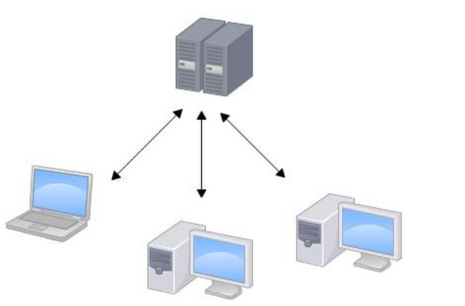
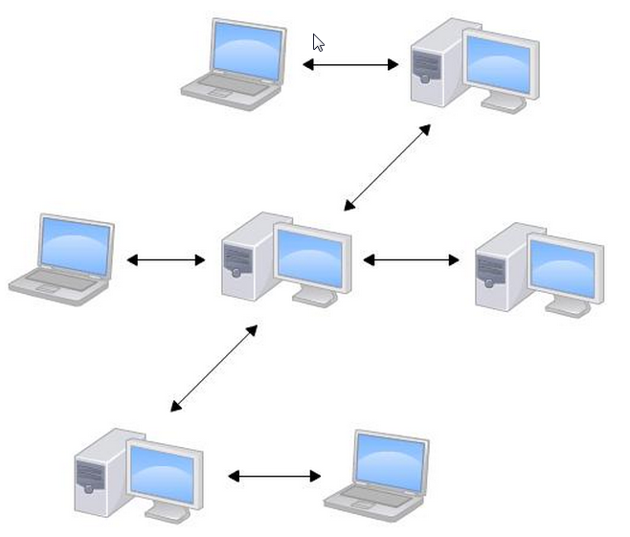
集中式的版本控制系统
CVS：稳定性存在一些问题。提交文件不完整、版本库莫名其妙的损坏
SVN：修正了CVS的稳定性的问题；目前使用的最多
分布式的版本控制系统
git
只有部分的文件
完整的版本库

Slide 3

安装GIT
支持Linux、win、mac
先自报家门
你这台机器上所有的Git仓库都会使用这个配置，当然也可以对某个仓库指定不同的用户名和Email地址。

Slide 4
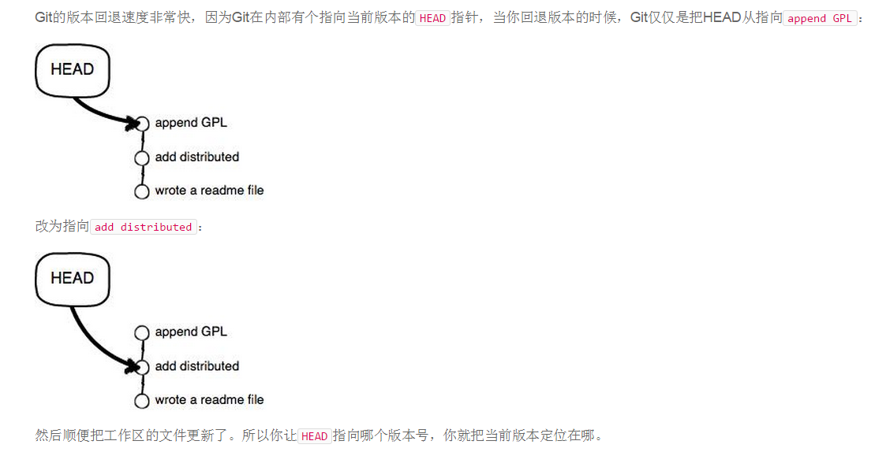
命令
git add “filename”
git status
git diff HEAD – “filename”
git commit –m “log info”
git log [--pretty=oneline]
git reset --hard HEAD^ or 版本号（前几位就可以）
git reflog 查看命令历史
git checkout -- filename
HEAD 当前版本
HEAD^ 上一个版本
HEAD^^ 上上个版本
HEAD~100 往上100个版本

Slide 5
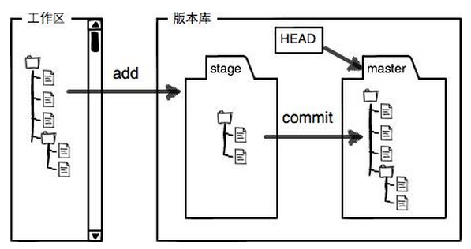
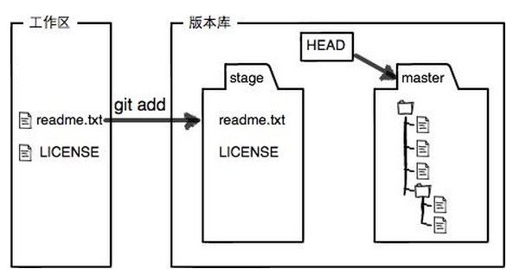
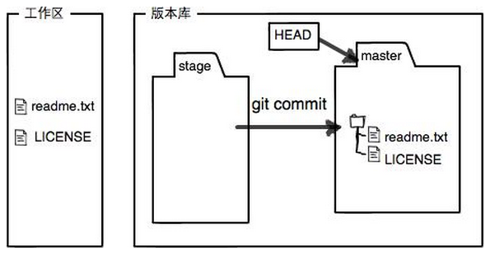
暂存区
.git
分支
工作区是“干净”的

Slide 6
加深对暂存区的认识： “Git跟踪并管理的是修改，而非文件”
撤销修改（2种场景：工作区撤销、暂存区撤销）:
git checkout -- filename
git reset HEAD filename
删除文件：git rm filename
git add -- filename
git commit -- filename

Slide 7
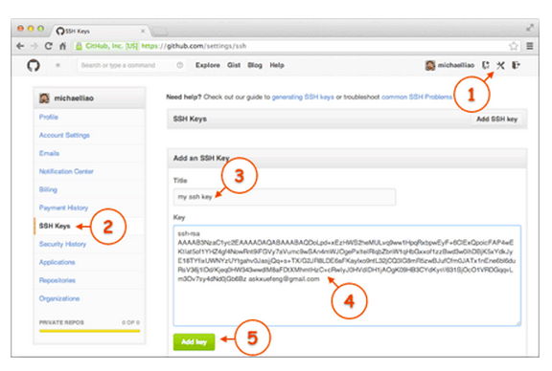
本地git仓库
Your PC1
通过SSH加密
SSH key1
远程git仓库
Your PC2
SSH key2
通过SSH公钥识别身份
SSH keyN
Your PCN
生成SHH key的秘钥对
ssh-keygen -t rsa -C "youremail@example.com"

Slide 8
远程git仓库
Your PC
1
Create a new respository：GitTest
2
Push your file and build correlation
git remote add origin git@github.com:yourname/GitTest.git
git push –u origin 首次推送所有，并建立关联
git push origin master 以后每次只推送分支的修改
or
2
Clone respository from remote
git clone git@github.com:yourname/GitTest.git
首次需要确认SSH RSA key信息

Slide 9
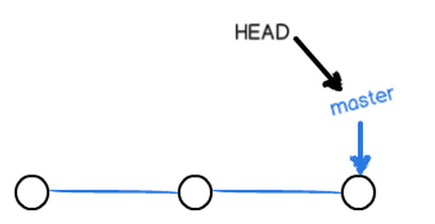
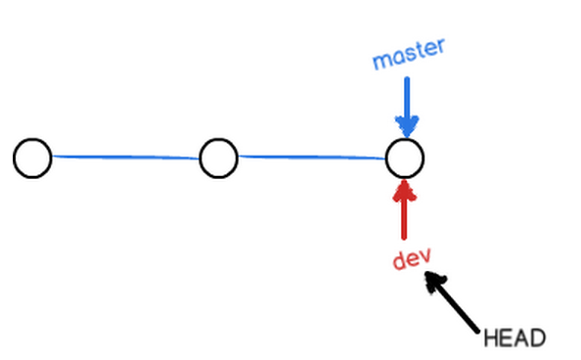
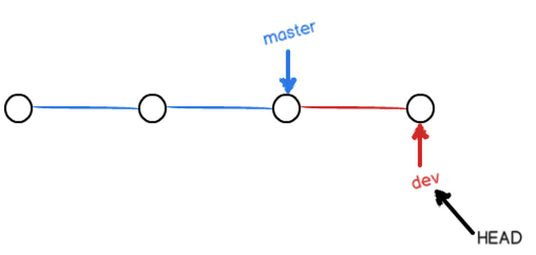
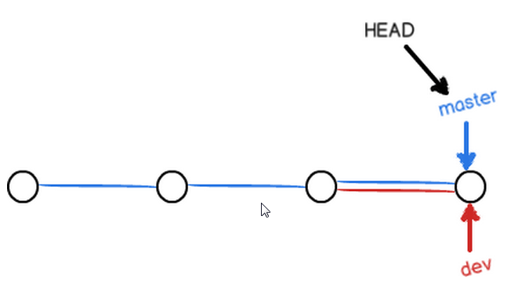
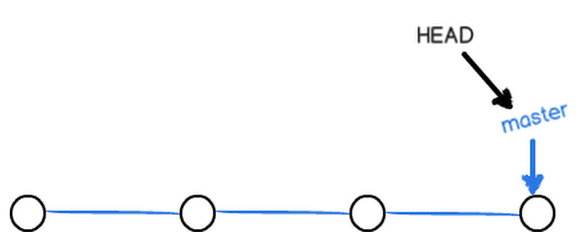
主分支
git branch
创建1个新的分支
git checkout –b dev
=
git branch dev
git checkout dev
分支合并
git merge dev
删除分支
git branch -d dev
一条时间线
指针

Slide 10


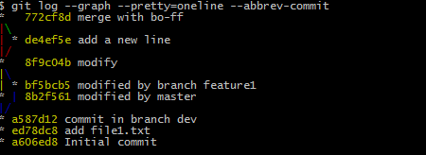
合并分支的模式
默认模式：Fast-forwrad
git merge dev1
！！！删除分支后，会丢失分支的历史信息
模式：no-ff
git merge –no-ff –m “merge with……”dev1
git log --graph --pretty=oneline --abbrev-commit

Slide 11
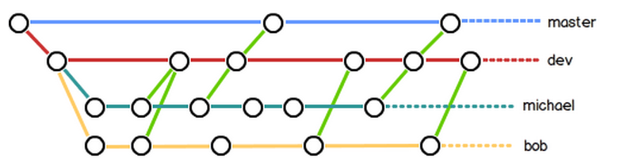
分支策略：
master分支应该是非常稳定的，仅用来发布新版本
每个人都在dev分支上干活
每个人都有自己的分支，统一往dev分支上合并
合并分支时，使用no-off模式

Slide 12
修复bug
创建新的bug分支
进行bug修复
进行合并
删除bug分支
“恢复”工作现场
“储存”工作现场
git stash apply stash@{id}
git stash drop
git stash pop
working
git stash
git stash list
bug分支
working

Slide 13
http://www.liaoxuefeng.com/wiki/0013739516305929606dd18361248578c67b8067c8c017b000/001376026233004c47f22a16d1f4fa289ce45f14bbc8f11000

